Slide 1

Вправа для корекції зорового сприймання та памʹяті
Дитина дивиться на слайд протягом 15 секунд, обов’язково озвучує зображені предмети.
Вчитель може озвучити їх замість вихованця, таким чином підключити до зорового слухове сприймання й активізувати слухову пам’ять.
Потім вчитель показує наступний слайд, а учень(ця) називає зниклий малюнок.
Бажаю успіху!

Slide 2
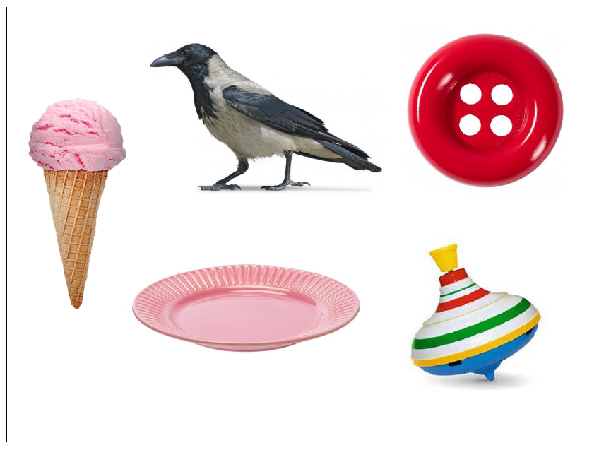

Slide 3
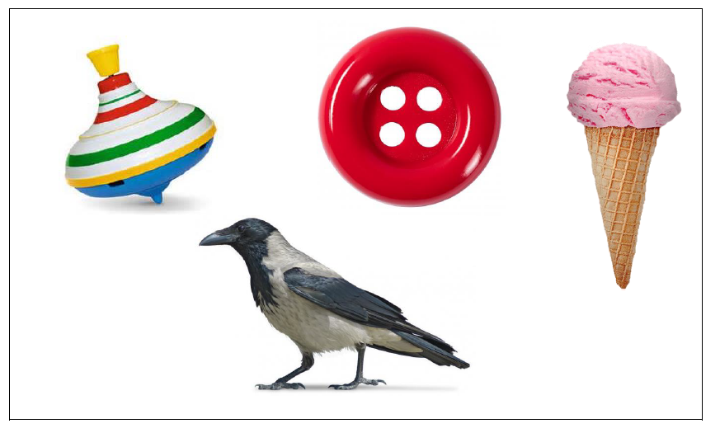

Slide 4
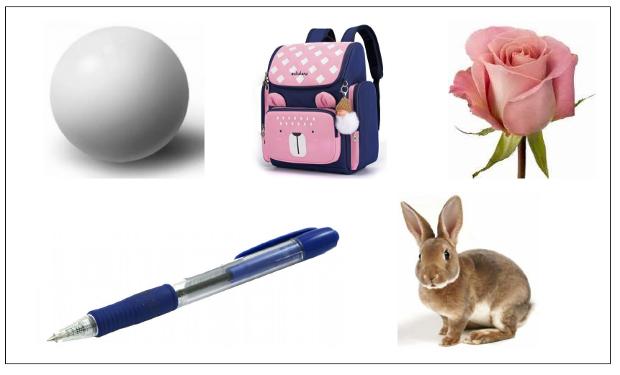

Slide 5
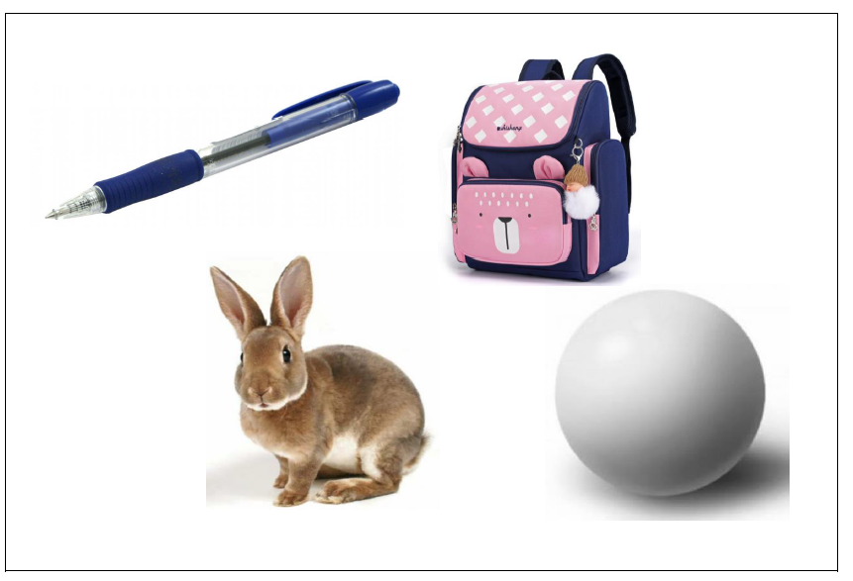

Slide 6
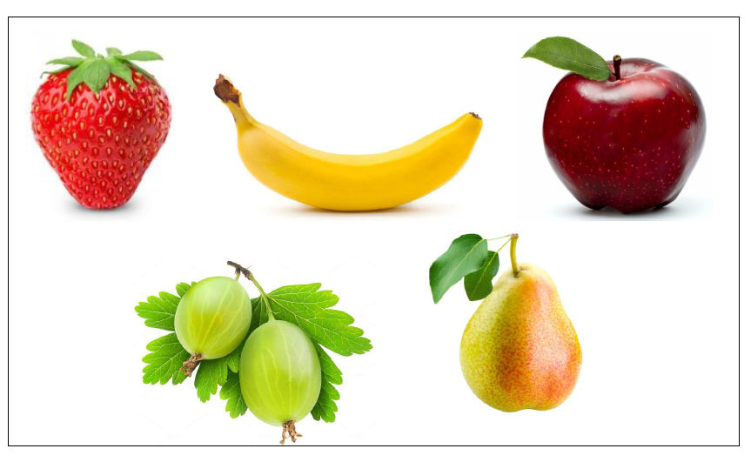

Slide 7
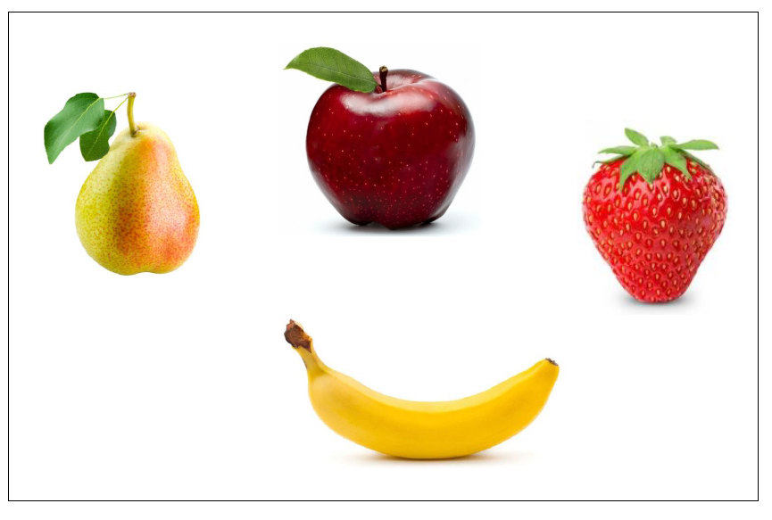

Slide 8
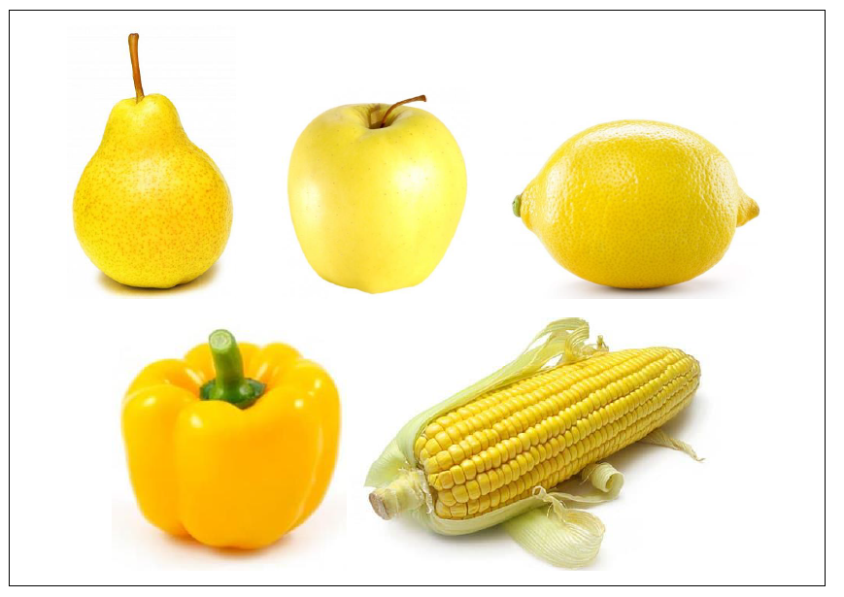

Slide 9
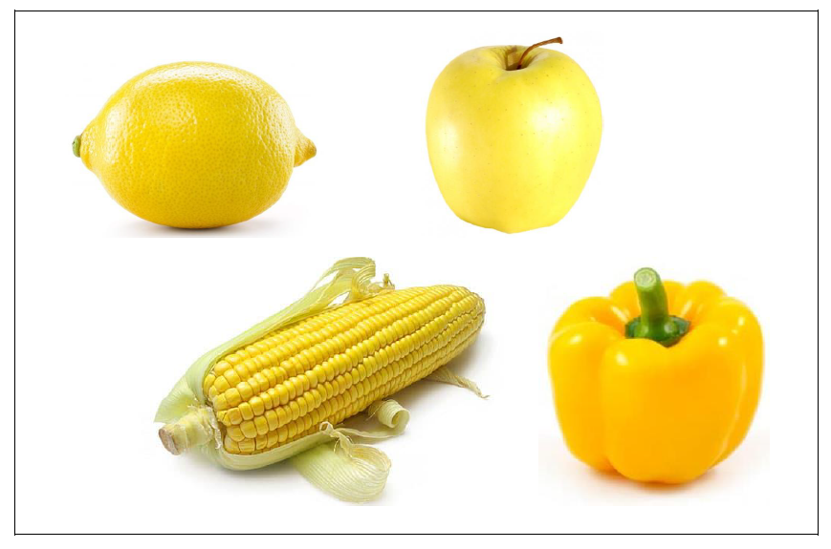

Slide 10
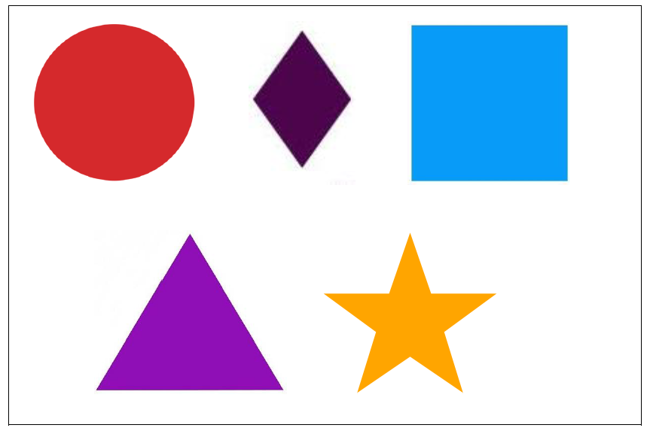

Slide 11


Slide 12
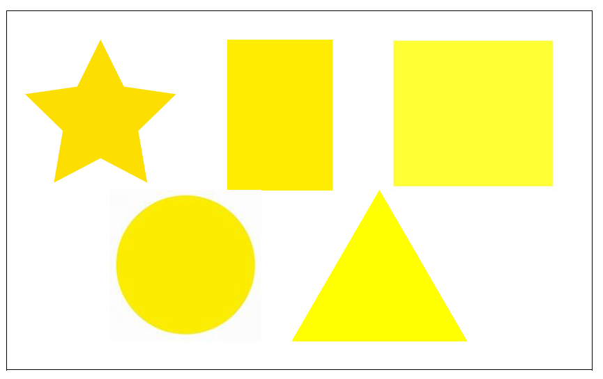

Slide 13
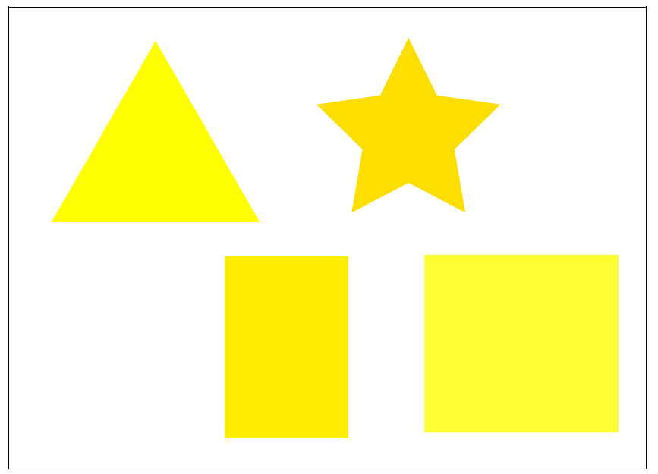

Slide 14

А ви, шановні колеги, перевірили свою пам’ять?
З любов’ю до дефектології - пані Наталя.

